Slide 1

Andres Rubiano
Santiago Tovar
Diego Bello

Slide 2
Definicion
Red Hat es una empresa de software que combina componentes del sistema operativo Linux de código abierto con programas relacionados en un paquete de distribución que los clientes pueden solicitar.
El modelo comercial de Red Hat se basa en un ecosistema de código abierto, donde el desarrollo colaborativo ocurre dentro de una comunidad de profesionales enfocados en brindar garantía de calidad, pruebas y soporte al cliente.
Red Hat ofrece una variedad de software de código abierto que utilizan los ingenieros y las empresas de DevOps. Estos incluyen plataformas de sistemas operativos, almacenamiento, middleware, productos de administración, así como servicios de capacitación, soporte y consultoría.

Slide 3
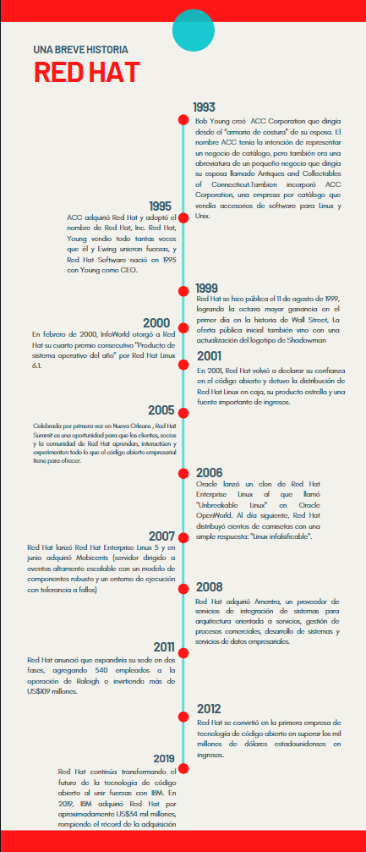

Slide 4
Arquitecturas (version actual)
Red Hat Enterprise Linux 7.1 está disponible como un kit individual en las siguientes arquitecturas:
64-bit AMD
64-bit Intel
IBM POWER7 y POWER8 (big endian)
IBM POWER8 (little endian)
IBM System z
En este lanzamiento, Red Hat agrupa todas las mejoras de servidores y sistemas y toda la experiencia de código abierto de Red Hat.

Slide 5
Aplicaciones
Si sus cargas de trabajo tienen un sistema operativo subyacente estándar, podrá trasladarlas entre los entornos con facilidad y utilizarlas donde sea conveniente para su empresa. Red Hat Enterprise Linux ofrece una base uniforme y estable para todas las implementaciones de nube híbrida. Además, brinda capacidad de administración e integración incorporadas con la amplia cartera de productos de gestión y automatización de Red Hat.
Gracias a las miles de soluciones certificadas de hardware, software y nube, Red Hat Enterprise Linux permite fomentar la innovación, ya que ofrece lo último en herramientas de desarrollo estable, tecnologías de contenedores, hardware y mejoras de la nube.

Slide 6
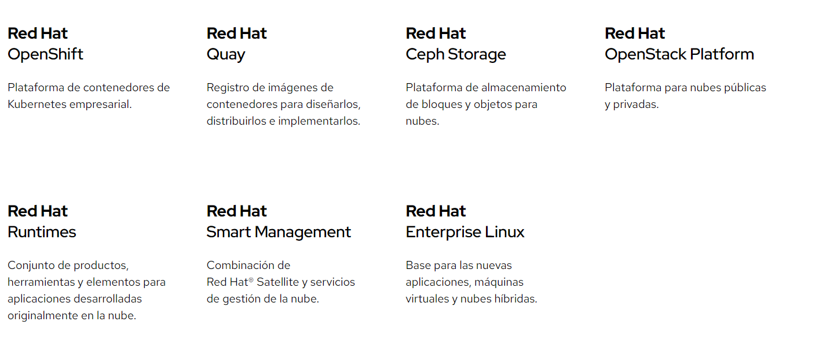
Productos - Nube

Slide 7
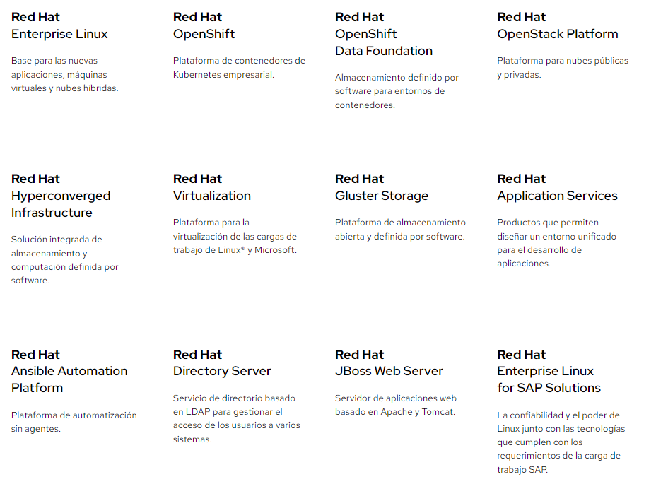
Productos - Infraestructura

Slide 8
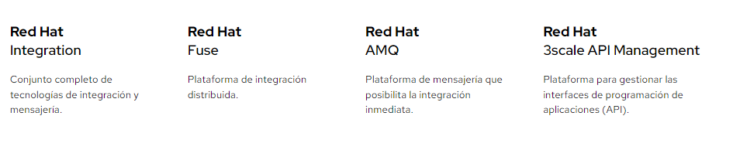
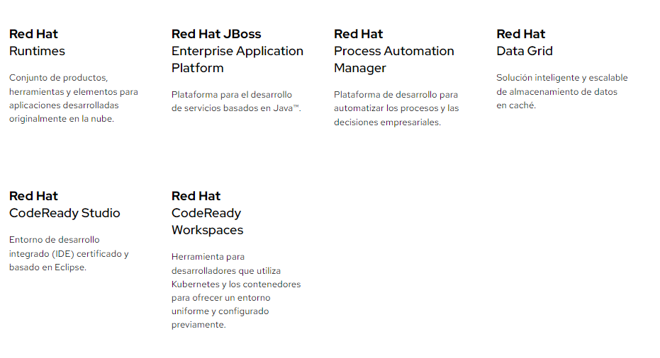
Productos - Integracion
Productos – Desarrollo de apps

Slide 9
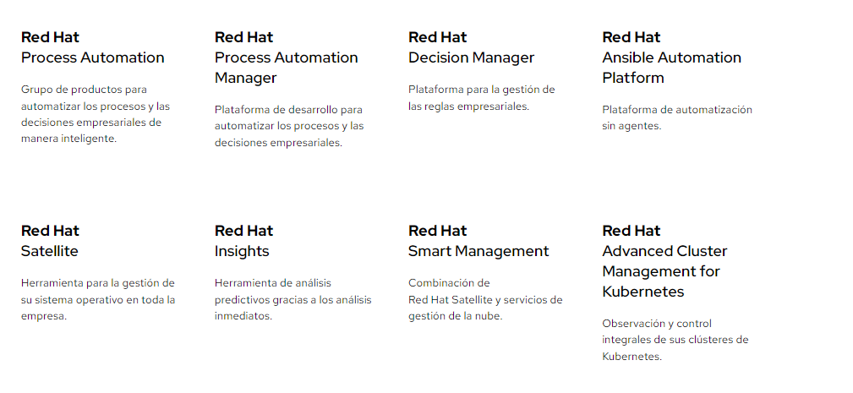
Productos – Automatizacion y Gestion

Slide 10
¿Qué es el modelo de suscripciones de Red Hat?
El modelo de suscripciones de Red Hat está en vigencia desde hace más de 20 años, y se tienen en cuenta los comentarios de los clientes a la hora de actualizarlas. La suscripción a Red Hat permite que los clientes descarguen el software empresarial probado y certificado de Red Hat. Además, proporciona orientación, estabilidad y seguridad para que implemente con confianza estos productos, incluso en los entornos más importantes.
Una suscripción activa de Red Hat le permite acceder a nuestros sistemas de software en cualquier momento, incluso cuando encuentran en la etapa de desarrollo. Solo necesita mantener una suscripción activa por cada recurso que utiliza los sistemas de software de Red Hat, lo cual le permitirá aprovechar al máximo nuestras ofertas.

Slide 11
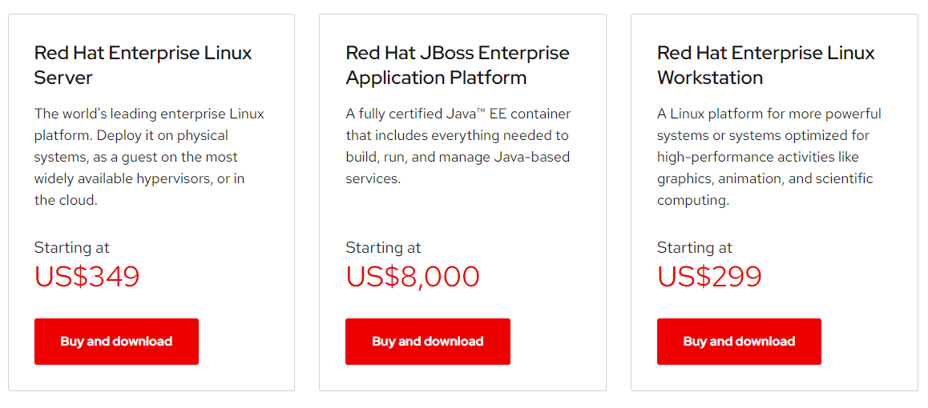
Suscripciones

Slide 12
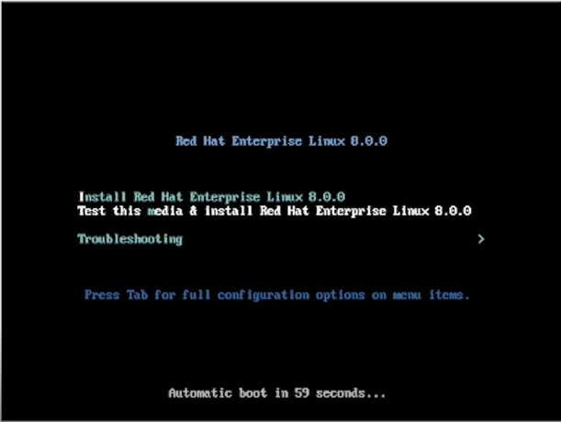
Instalacion

Slide 13
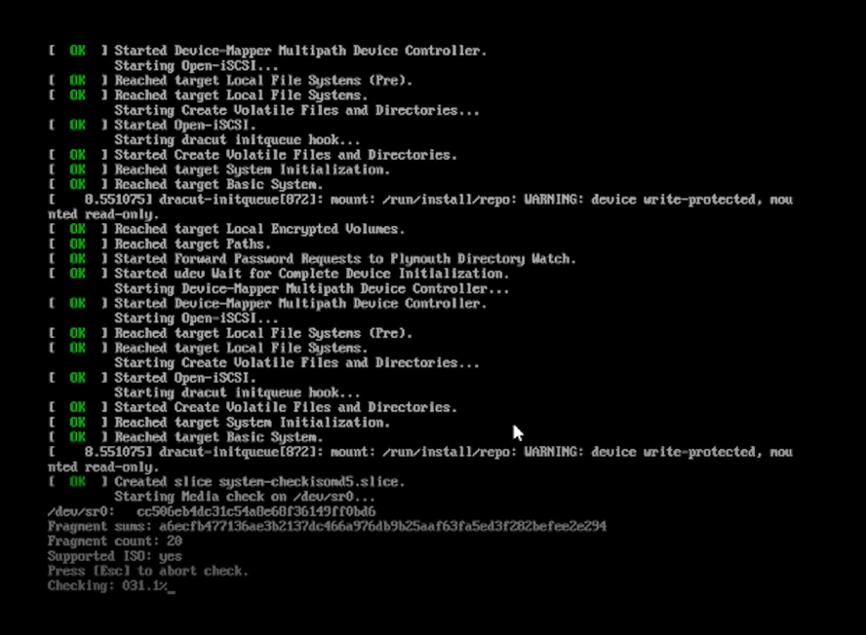
Instalacion

Slide 14
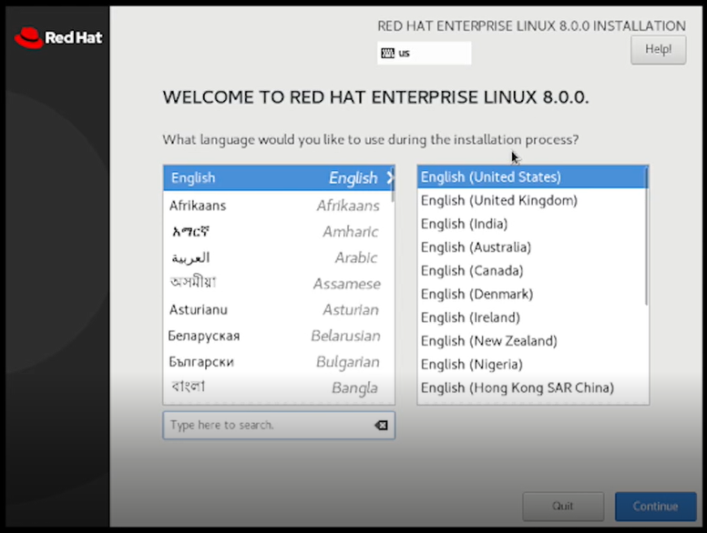
Instalacion

Slide 15
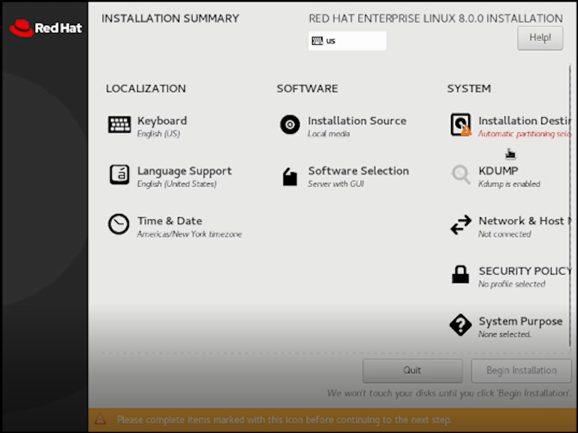
Instalacion

Slide 16
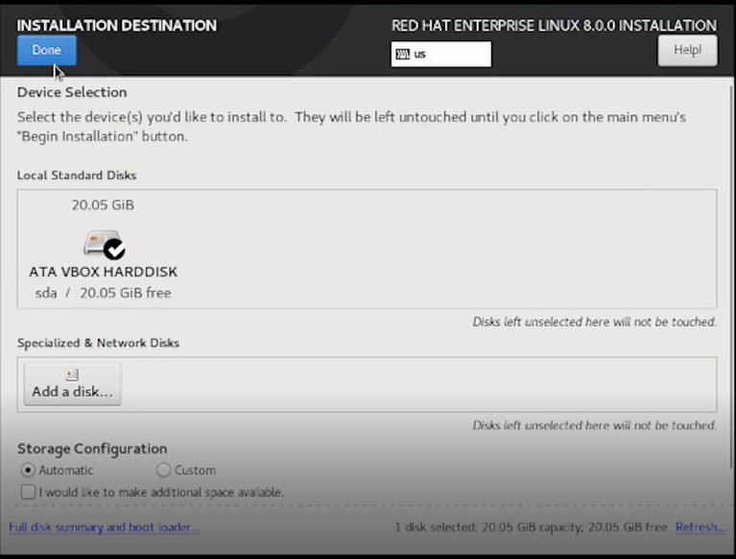
Instalacion

Slide 17
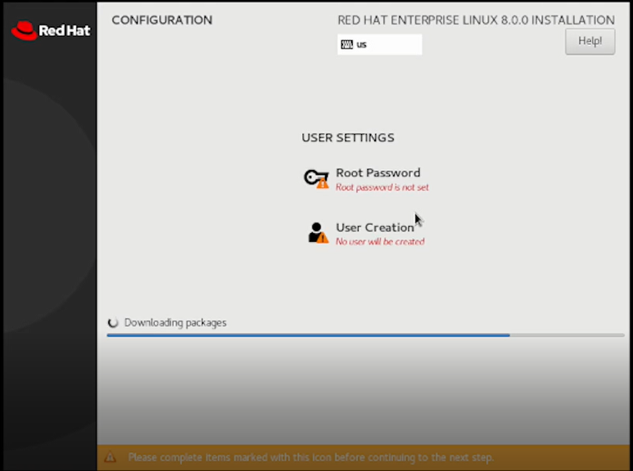
Instalacion

